Slide 1
Педагог будущего глазами молодёжи
Выполнили: 38-02ПРОФ22ЭУ

Slide 2
Любовь и уважение к детям;
Педагогический талант;
Гибкость;
Мобильность;
Доброжелательность;
Общительность;
Умеренная строгость и требовательность.
Качества хорошего педагога

Slide 3
Какие же качества должны быть у педагога будущего?
Разносторонне развитая личность;
Постоянный процесс саморазвития;
Должен быть примером для своих воспитанников.

Slide 4
Педагог будущего – профессионал в своём деле

Slide 5
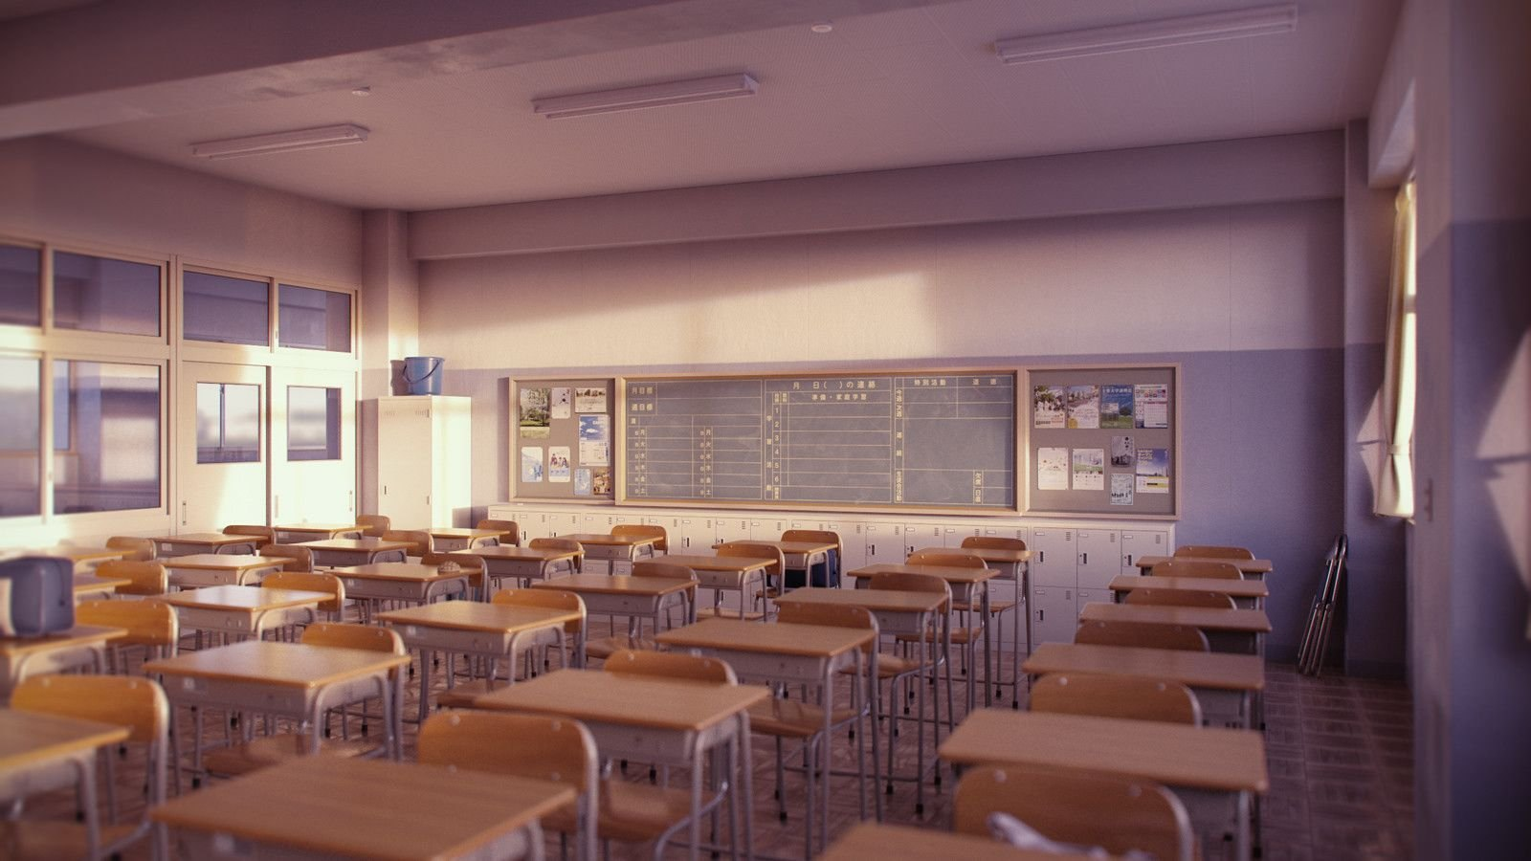
6 решений для нового образования

Slide 6
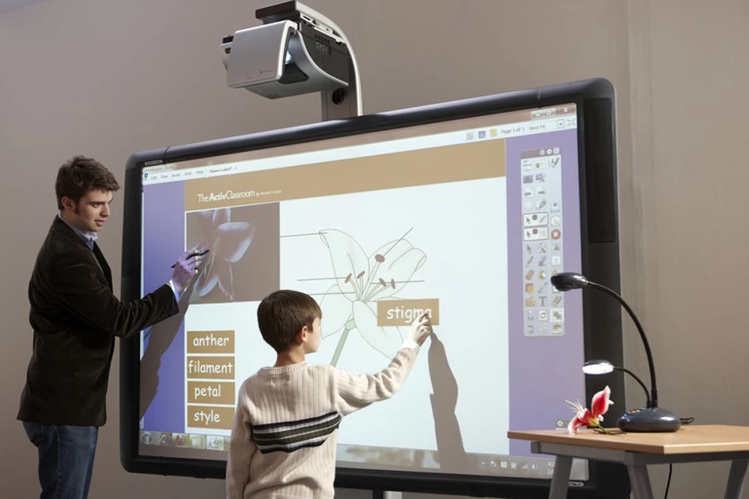
1
Школа цифрового века
Цифровые технологии помогают подобрать траекторию обучения для каждого ученика, повысить объективность в оценивании и радикально снизить нагрузку на учителя.
Что требуется сделать?
Перейти к массовому использованию современных цифровых учебно-методических комплексов
Внедрить в учебный процесс игры и симуляторы
Развить систему дистанционного и смешанного обучения

Slide 7
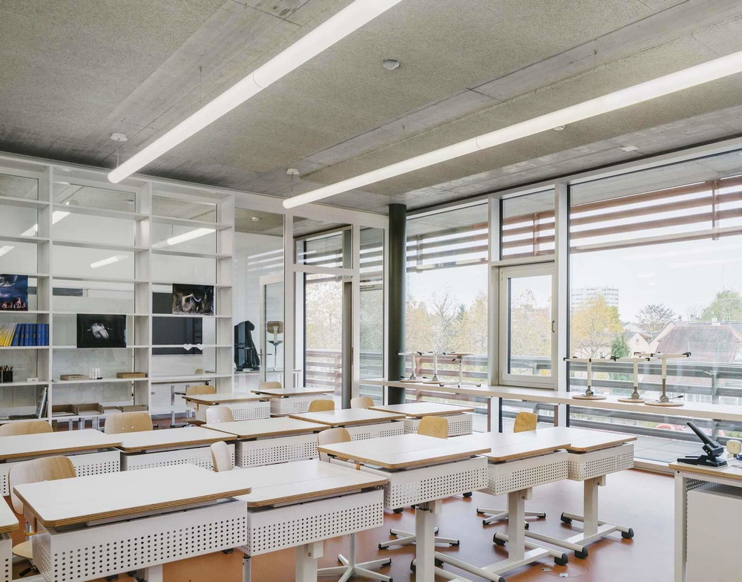
2
Материальная инфраструктура школы
Что требуется сделать?
Построить две тысячи школьных зданий
Модернизировать инфраструктуру в селах
Подключить все школы к интернету со скоростью 100 Мбит/с в 2020 году и 1 Гбит/с — к 2023-му
Создать современную образовательную среду с помощью дизайна, оборудования и мебели

Slide 8
3
Возможности для каждого
Что требуется сделать?
Для всех дошкольников сделать доступными программы подготовки к обучению
В школах сельских и городских районов с высокой концентрацией семей с низким социально-экономическим статусом ввести дополнительные ставки логопедов и дефектологов, психологов, тьюторов
Для студентов с материальными возможностями ниже прожиточного минимума ввести социальные стипендии не ниже 80% от регионального прожиточного минимума

Slide 9
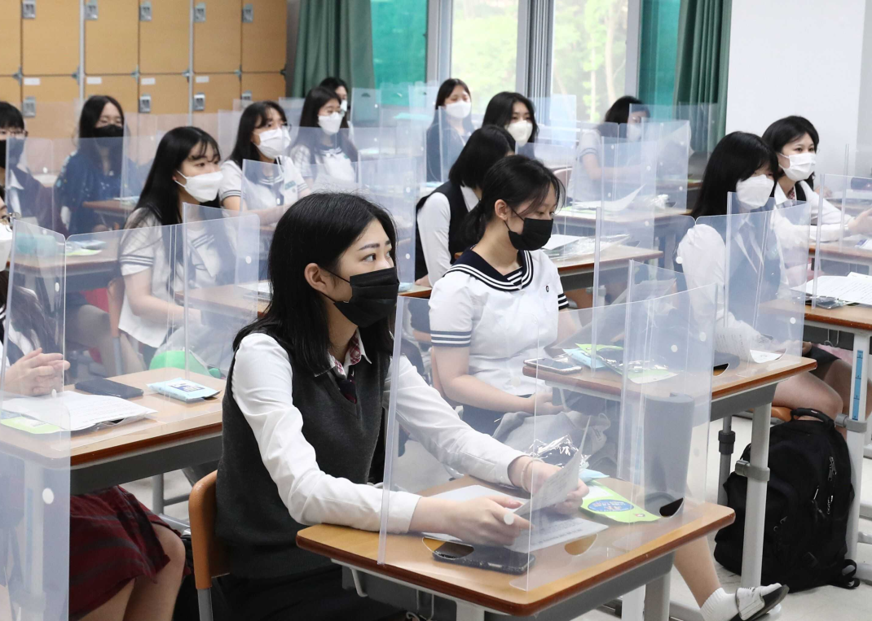
4
Развитие и поддержка талантов
Обеспечить каждому ученику возможность освоить любой предмет на углубленном уровне
Создать 40 межрегиональных центров по модели сочинского «Сириуса» для обучения 192 тысяч школьников ежегодно
Субсидировать половину стоимости обучения для студентов, которые сами оплачивают обучение или живут отдельно от семьи. Для этого нужно сдать ЕГЭ на 80 баллов и выше или победить в профильной олимпиаде.

Slide 10
5
Система непрерывного образования
Создать программы переподготовки и повышения квалификации для взрослых
Организовать единую национальную электронную платформу — навигатор образовательных программ и сервисов трудоустройства, в том числе для пенсионеров
Сформировать не менее 200 центров образования взрослых на базе колледжей, вузов. Заочное обучение конвертировать

Slide 11
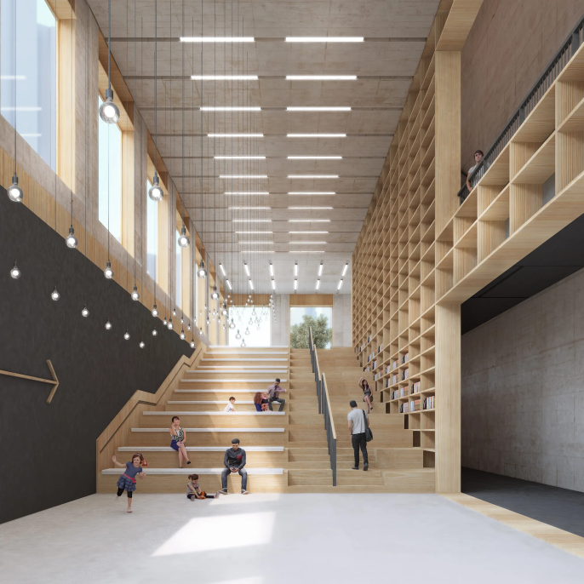
6
Вузы как центры инноваций
Построить систему для развития предпринимательских компетенций у студентов, для чего не менее трети образовательных программ высшего образования в вузах составить на основе онлайн-курсов ведущих университетов.
Передать вузам региональную инфраструктуру поддержки инноваций
Поддержать на основании конкурсного отбора 100 университетов для развития экономики регионов и 25 университетов — для развития отраслей.
Гранты на конкурсной основе вузам-участникам программы кооперации предприятий с опорными университетами

Slide 12
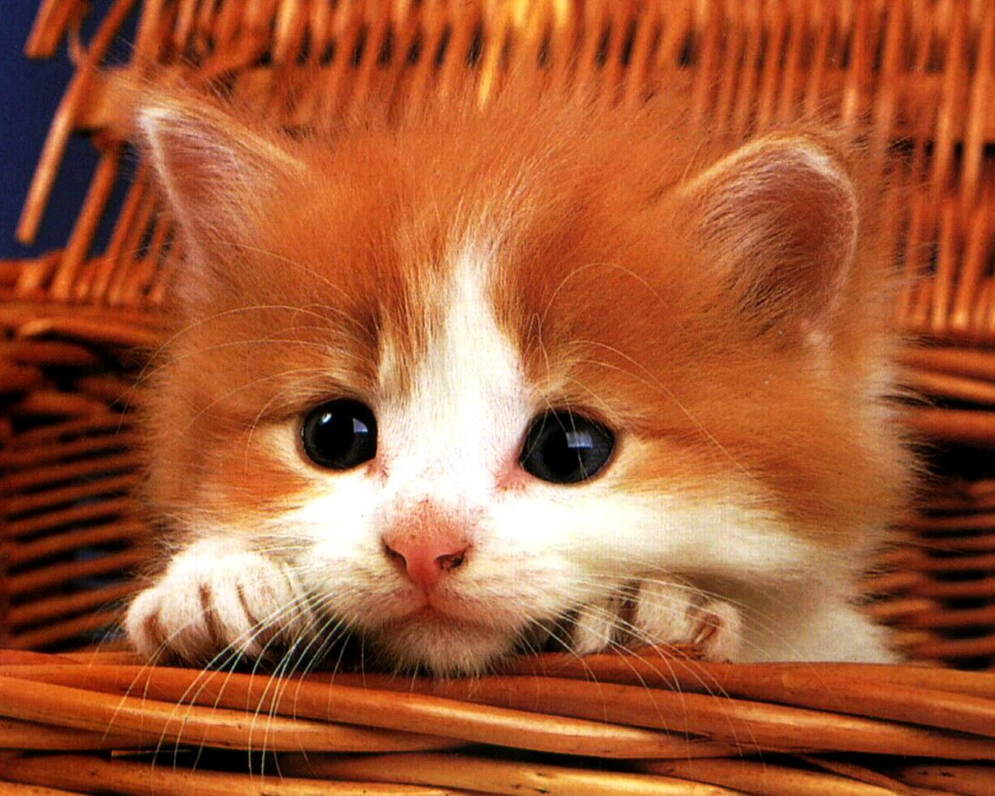
Спасибо за внимание!

